Slide 1












Chủ đề II: Thủ công, kỹ thuật
Bài 10: Lắp ghép mô hình robot (Tiết 2)

Slide 2

01
KHỞI ĐỘNG

Slide 3
02
KHÁM PHÁ

Slide 4
01
LẮP GHÉP ĐẦU ROBOT
02
LẮP GHÉP THÂN ROBOT
03
LẮP GHÉP HAI TAY ROBOT
04
LẮP GHÉP CHÂN ROBOT
05
LẮP GHÉP CÁC BỘ
PHẬN CỦA ROBOT

Slide 5
03
LUYỆN TẬP

Slide 6
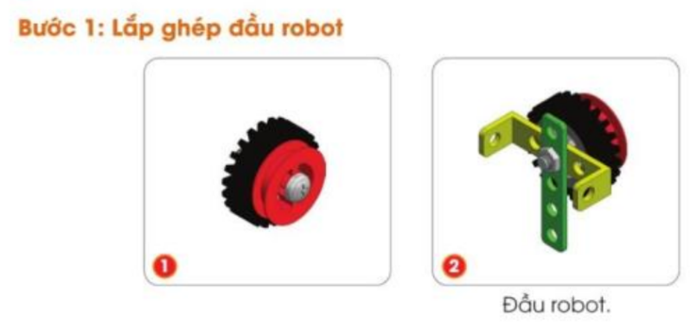

Slide 7
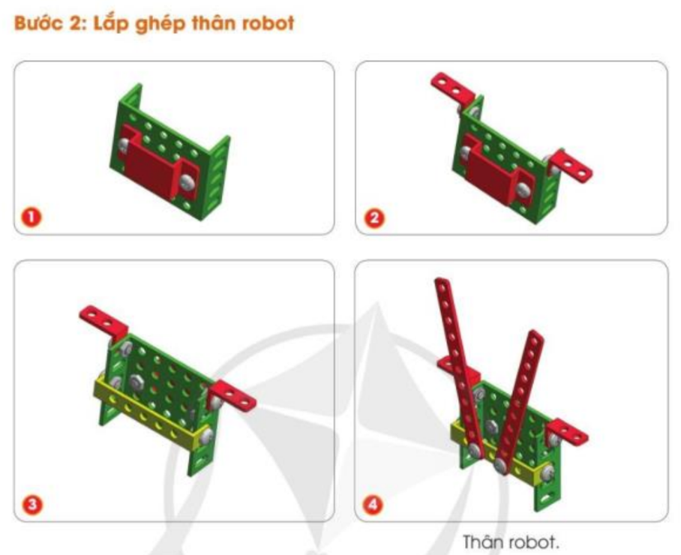

Slide 8
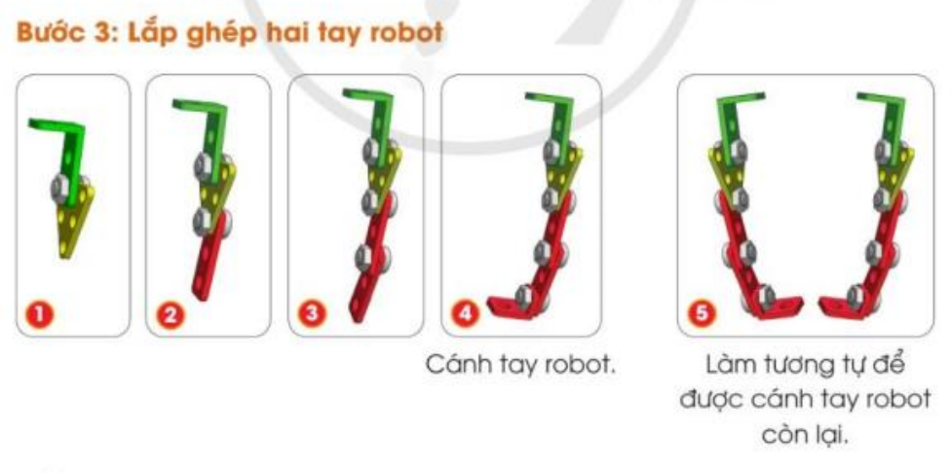

Slide 9
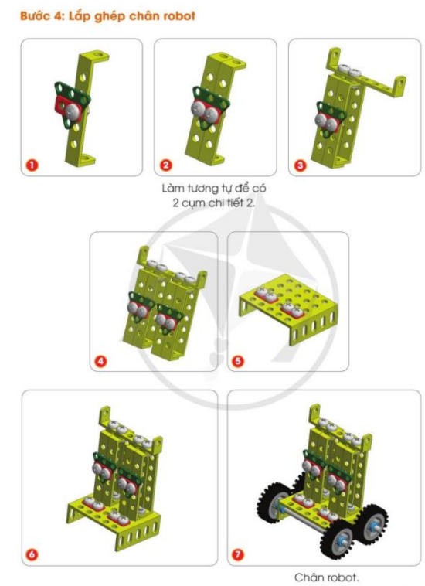

Slide 10
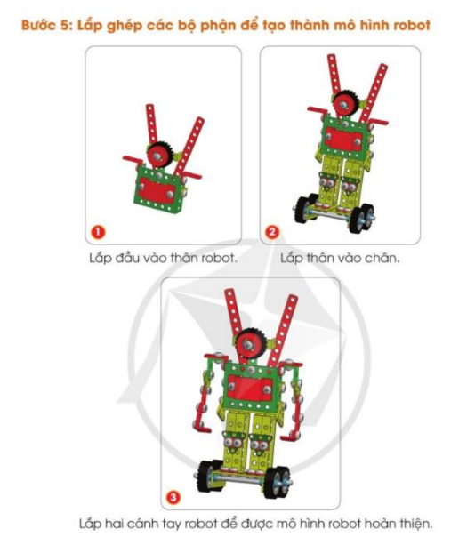

Slide 11
03
VẬN DỤNG

